Slide 1

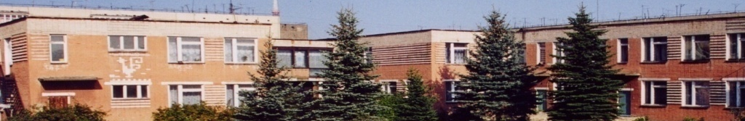

Муниципальное дошкольное образовательное учреждение детский сад №117 «Электроник» комбинированного вида городского округа город Буй
ПРЕЗЕНТАЦИЯ РАЗВЛЕЧЕНИЯ
/совместная деятельность педагога с детьми/
в подготовительной к школе группе «Ромашка»
Тема:
ТУРНИР ЮНЫХ ВЕЛОСИПЕДИСТОВ
/в рамках муниципального конкурса «Безопасное колёсико»/

Slide 2

Цель: Формирование у детей дошкольного возраста устойчивых навыков безопасного поведения на дороге.
Интеграция
образовательных областей
«Познание»
«Безопасность»
«Коммуникация»
«Социализация»
«Физическая культура»
«Чтение художественной
литературы»

Slide 3

Программные задачи
Расширять представления детей о дорожных знаках и правилах дорожного движения.
Закрепить основные правила управления велосипедом.
Закрепить у детей навык управления велосипедом.
Формировать умение использовать ранее полученные знания.
Совершенствовать монологическую речь детей.
Упражнять в составлении сложных предложений с причинно – следственной связью.
Образовательные
Развивать двигательную и речевую активность детей.
Развивать инициативу и любознательность.
Совершенствовать умение отвечать на вопросы полным ответом.
Развивать интонационную выразительность речи.
Развивать у детей внимание, способность мыслить, рассуждать.
Развивающие
Формировать познавательную активность детей,
Развивать выразительность и точность движений.
Коррекционные
Воспитывать желание получать новые знания по правилам дорожного движения.
Воспитывать интерес к занятиям физкультурой и спортом.
Воспитывать волевые качества детей.
Воспитательные
Использовать различные способы организации детей.
Избегать переутомления детей.
Здоровьесберегающие

Slide 4
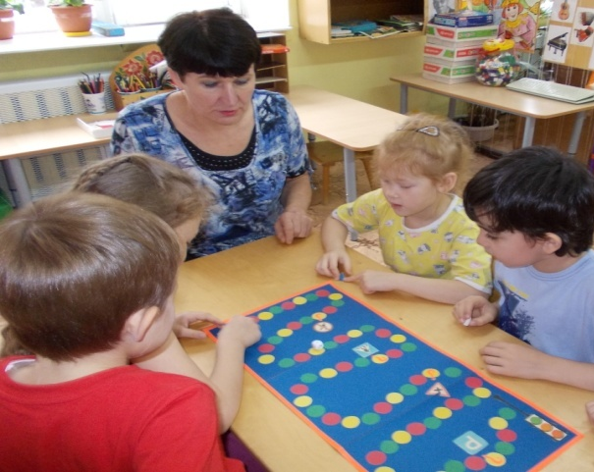
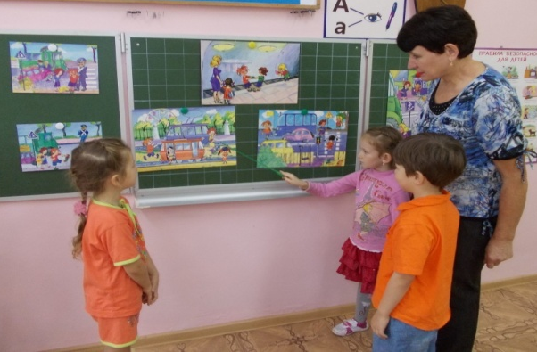
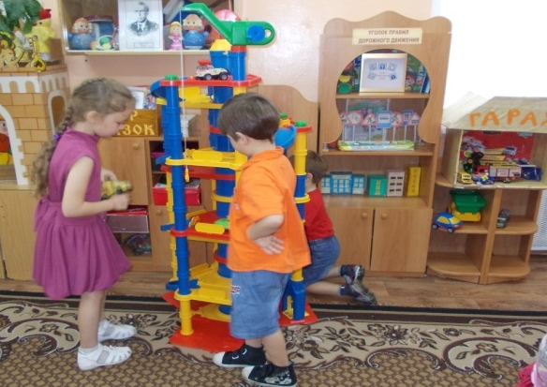
Предварительная работа
Беседы с детьми о Правилах дорожного движения.
Рассматривание дорожных знаков, знакомство с их названием и значением.
Экскурсии:
к пешеходному переходу,
к перекрестку и светофору,
к автобусной остановке.
Чтение произведений художественной литературы:
С.Волкова «Про правила дорожного движения»,
С.Михалков «Моя улица»,
С.Маршак «»Мяч», «Дети и дорога»,
Н.Носов «Автомобиль».
Заучивание стихов.
Загадывание загадок.
Игра детей в развивающие настольно-печатные игры по ПДД.
Решение проблемных ситуаций по Правилам дорожного движения.
Дидактическая игра «Пешеходы»
С помощью иллюстраций по ПДД решают сложные проблемные ситуации
Уголок по правилам дорожного движения

Slide 5
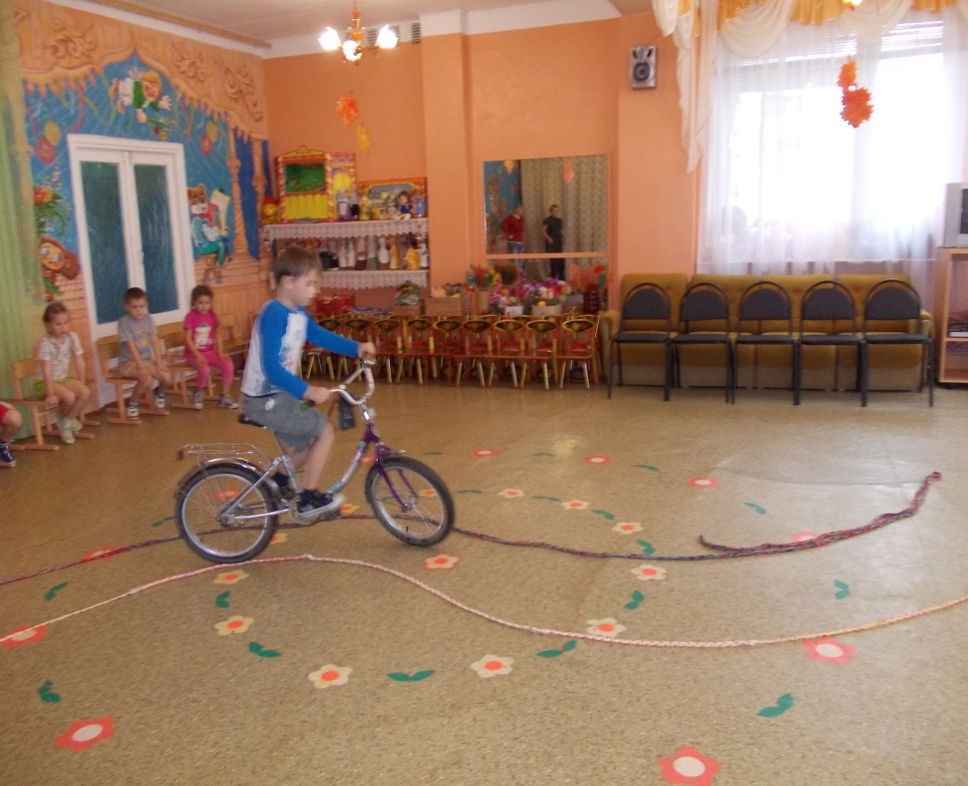
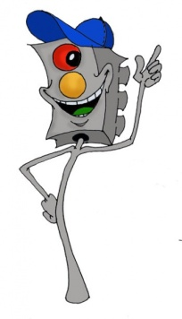
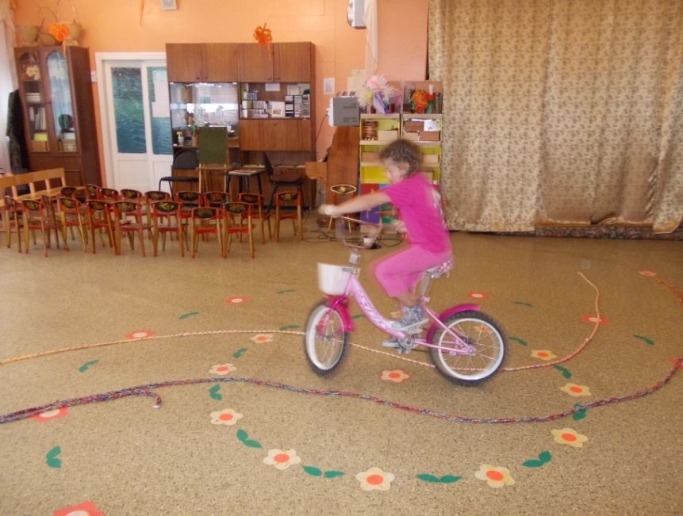
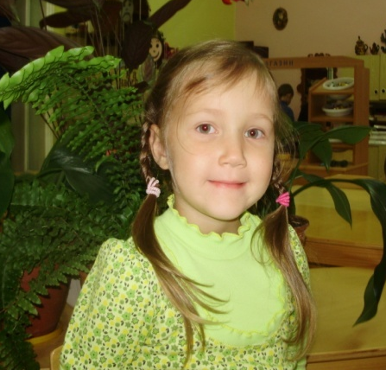
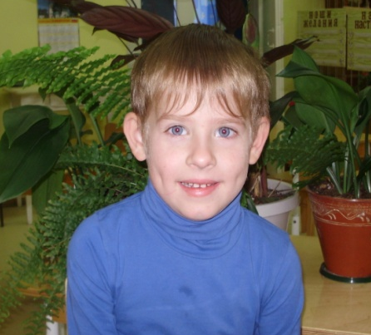
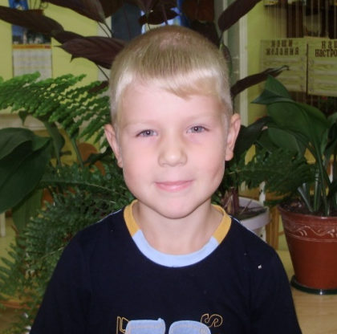
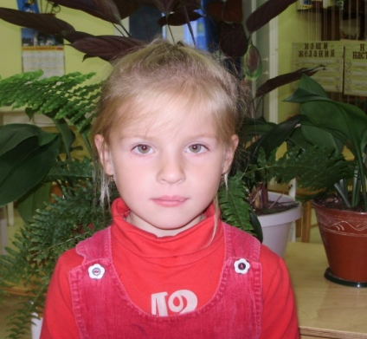
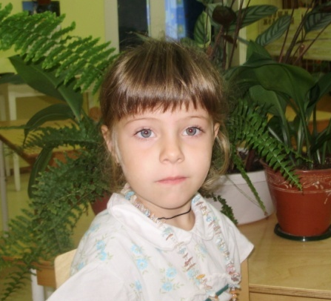
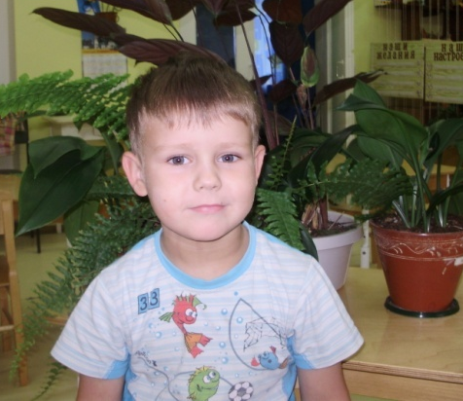
Предварительная работа
Выбор лучших претендентов для участия в «Турнире юных велосипедистов»
С помощью детского голосования выбрали лучших на «Турнир юного велосипедиста»
Кто лучший?
Соня Смирнова
Саша Кудрявцев
Аня Занозина
Дима Космачёв
Кристина Щур
Егор Савичев

Slide 6
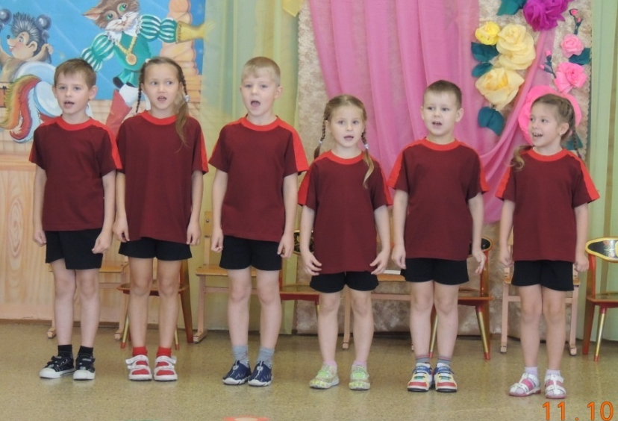
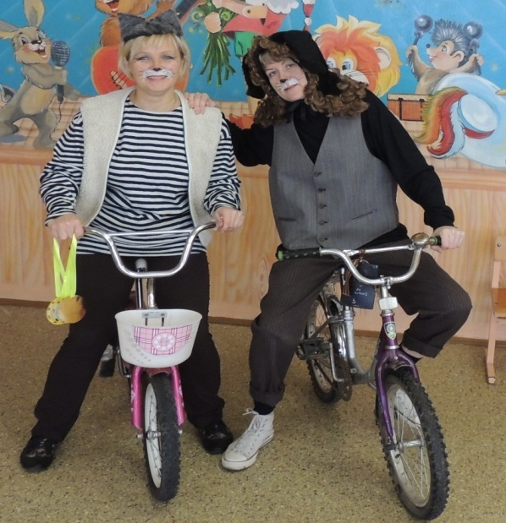
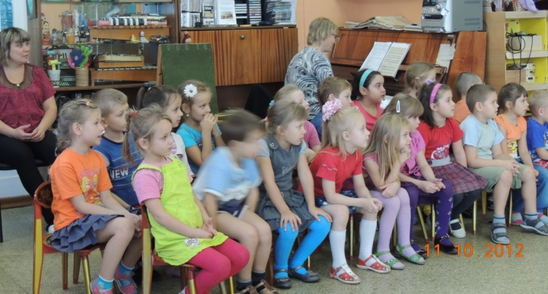
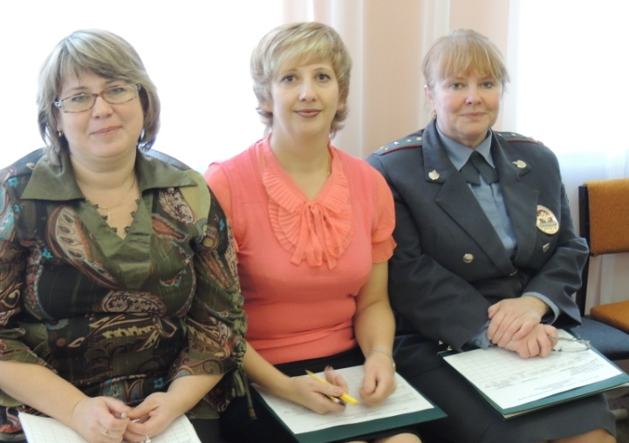
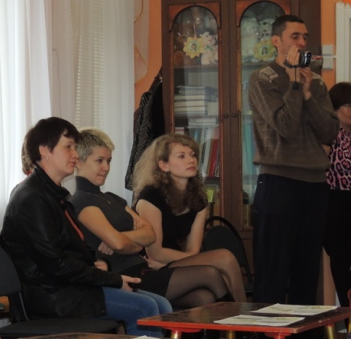
Участники турнира
Персонажи
Пёс Шарик –
Пшеницына Л.Ю.– музыкальный руководитель
Кот Матроскин –
Павлова С.П. – учитель-логопед
Дети логопедической подготовительной к школе группе «Ромашка»
Зрители
Жюри
Дети подготовительных к школе групп
Русова Е.А. –
старший воспитатель
Семенова Н.В.. –
старший инспектор
ГБДД
Смирнова О.В. –
Заведующая ДОУ
Родители

Slide 7
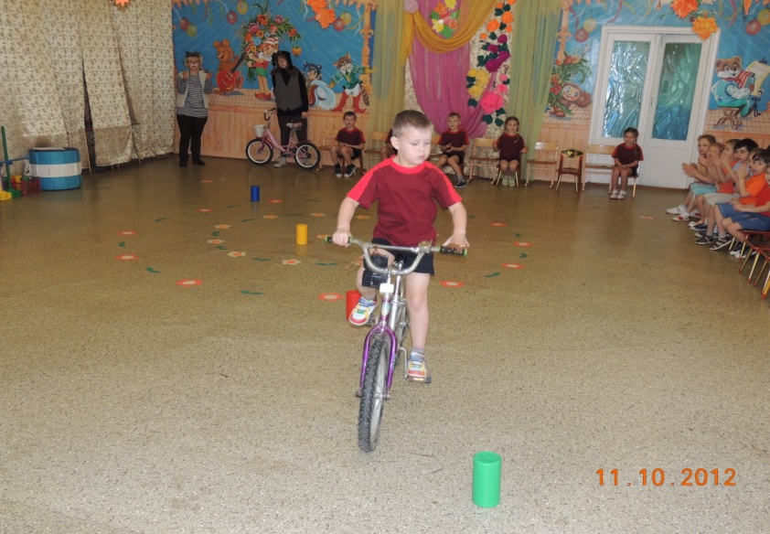
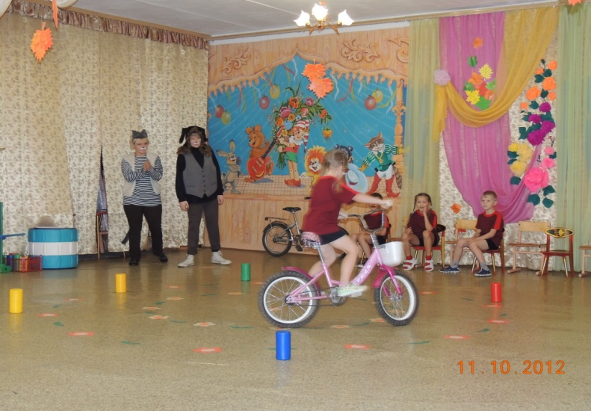
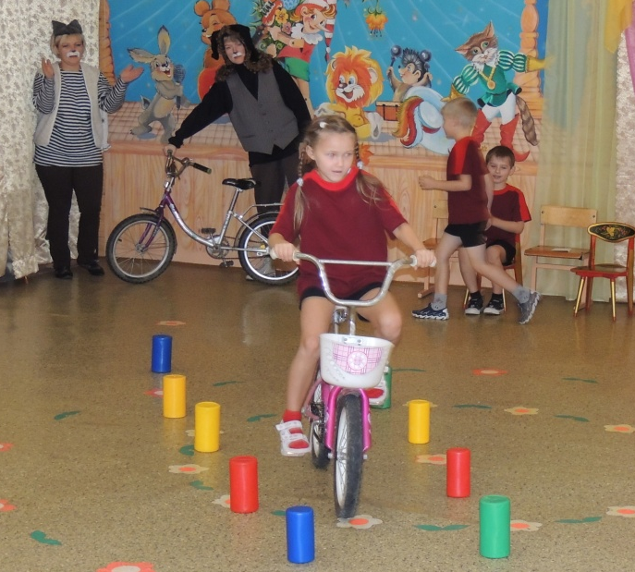
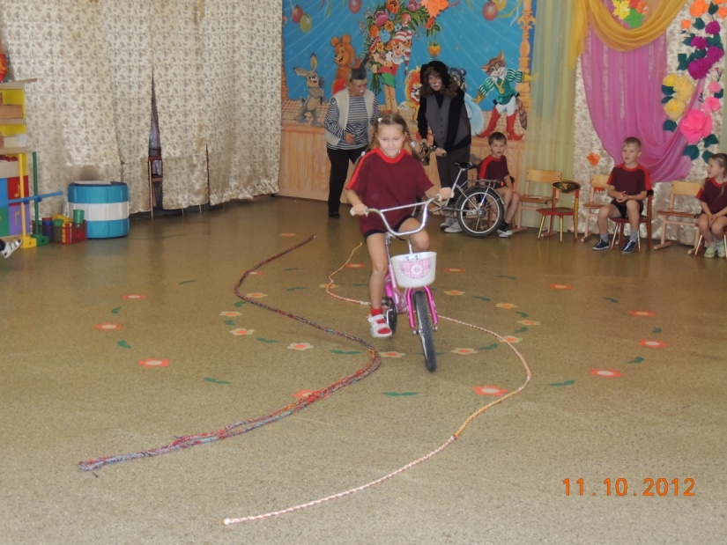
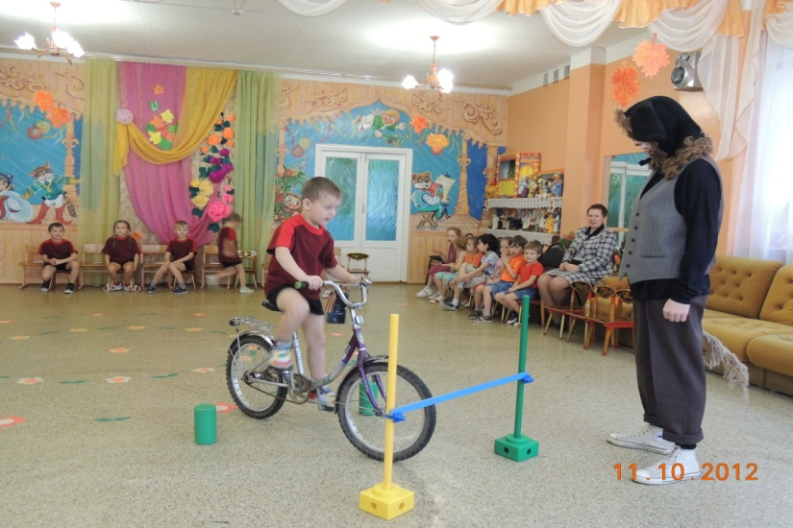
1 этап Фигурное вождение велосипеда
Слалом между стойками
Езда по квадрату
Сужающая дорожка
S-образная дорожка
Прицельное торможение

Slide 8
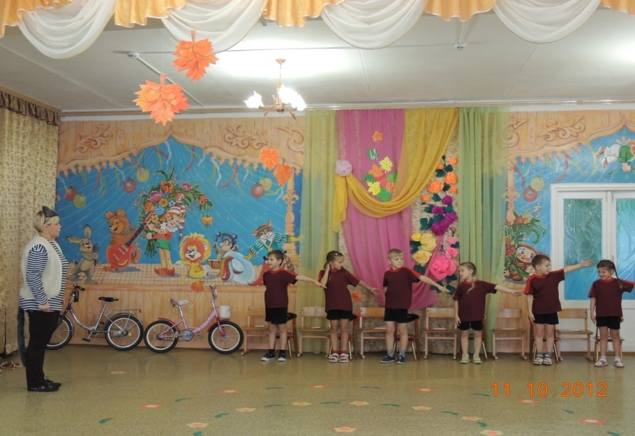
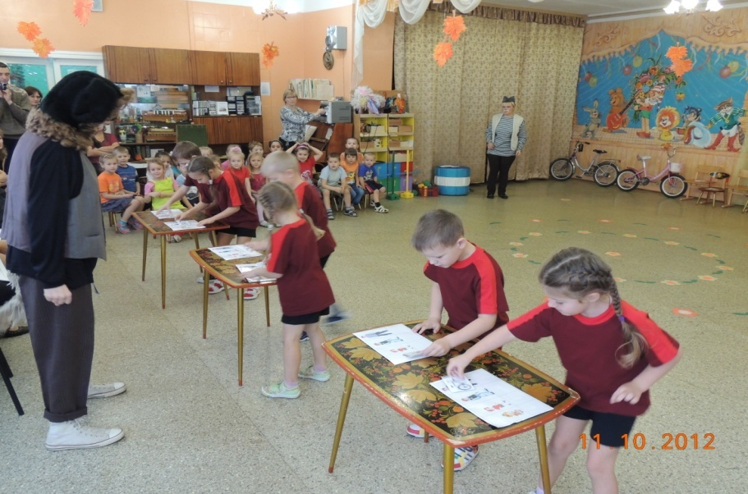
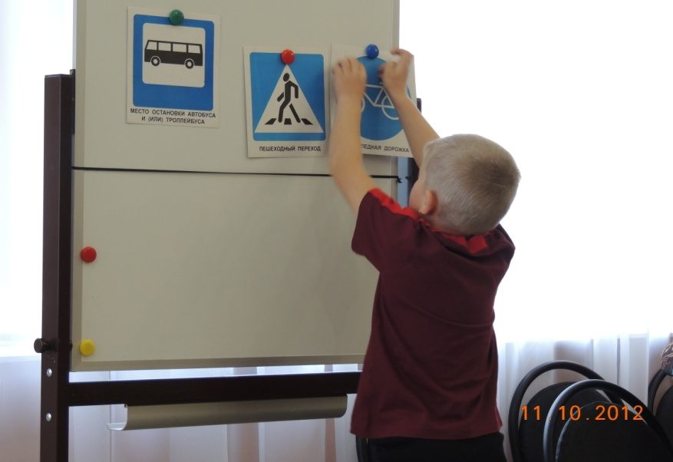
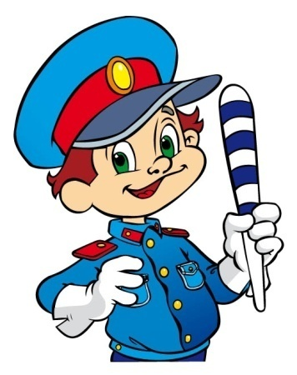
2 этап Интеллектуальный
Покажите движения велосипедиста,
ответив на вопросы…
Дидактическая игра
«Кому какой велосипед»
Знатоки дорожных знаков

Slide 9
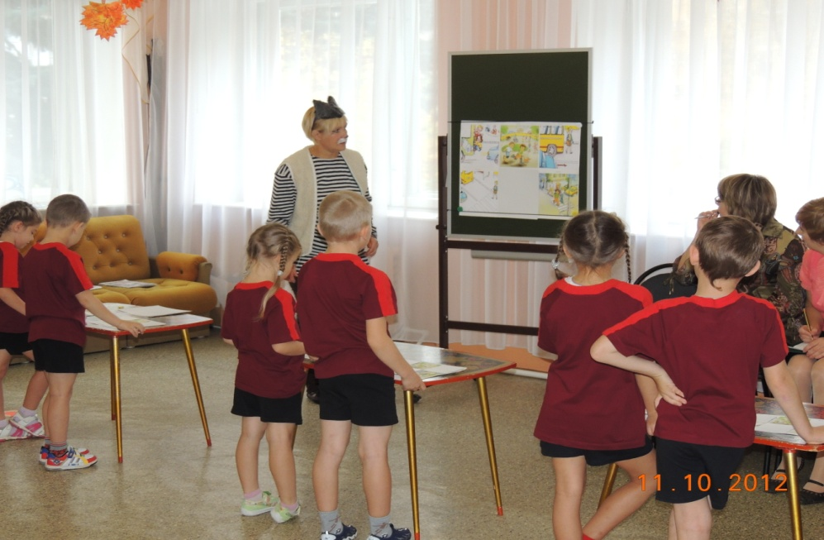
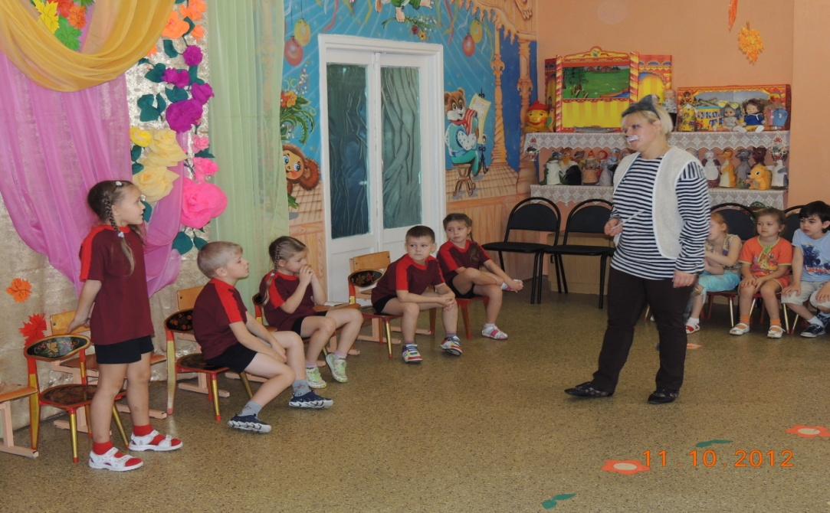
3 этап Правила дорожного движения знай
и всегда их выполняй
Решение задач по ПДД
Дорожные ситуации

Slide 10
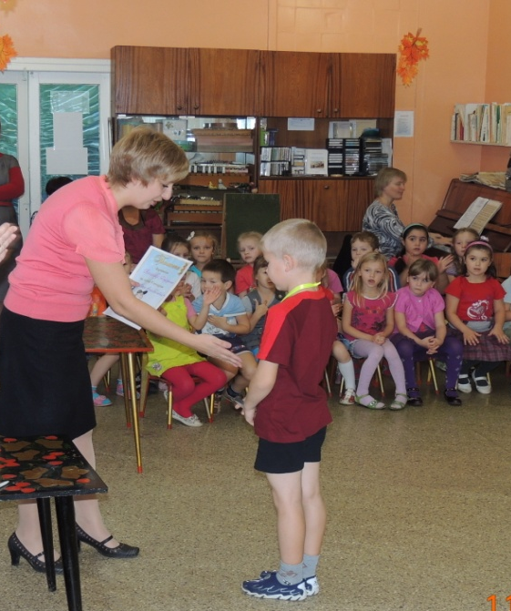
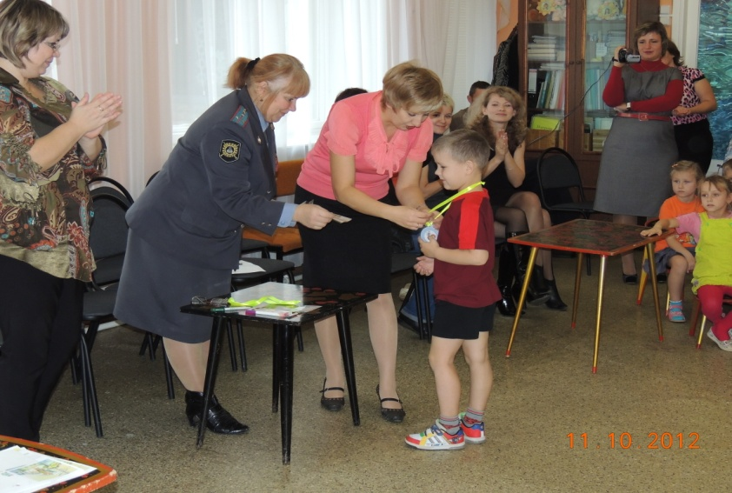

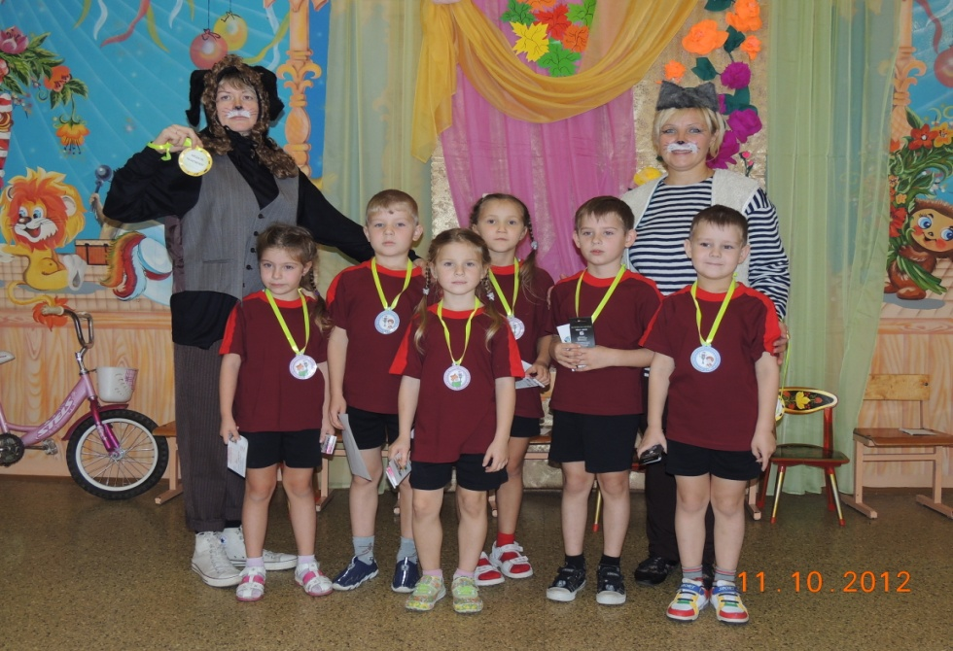
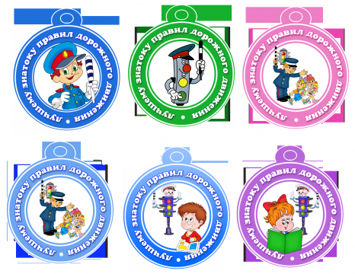
Награждение
Финал – награждение
Все участники получили:
удостоверение юного велосипедиста;
медали;
памятные призы
МОЛОДЦЫ!
Победитель турнира –
Дмитрий Космачёв, награжден дипломом «Лучший велосипедист»
Фотография на память

Slide 11
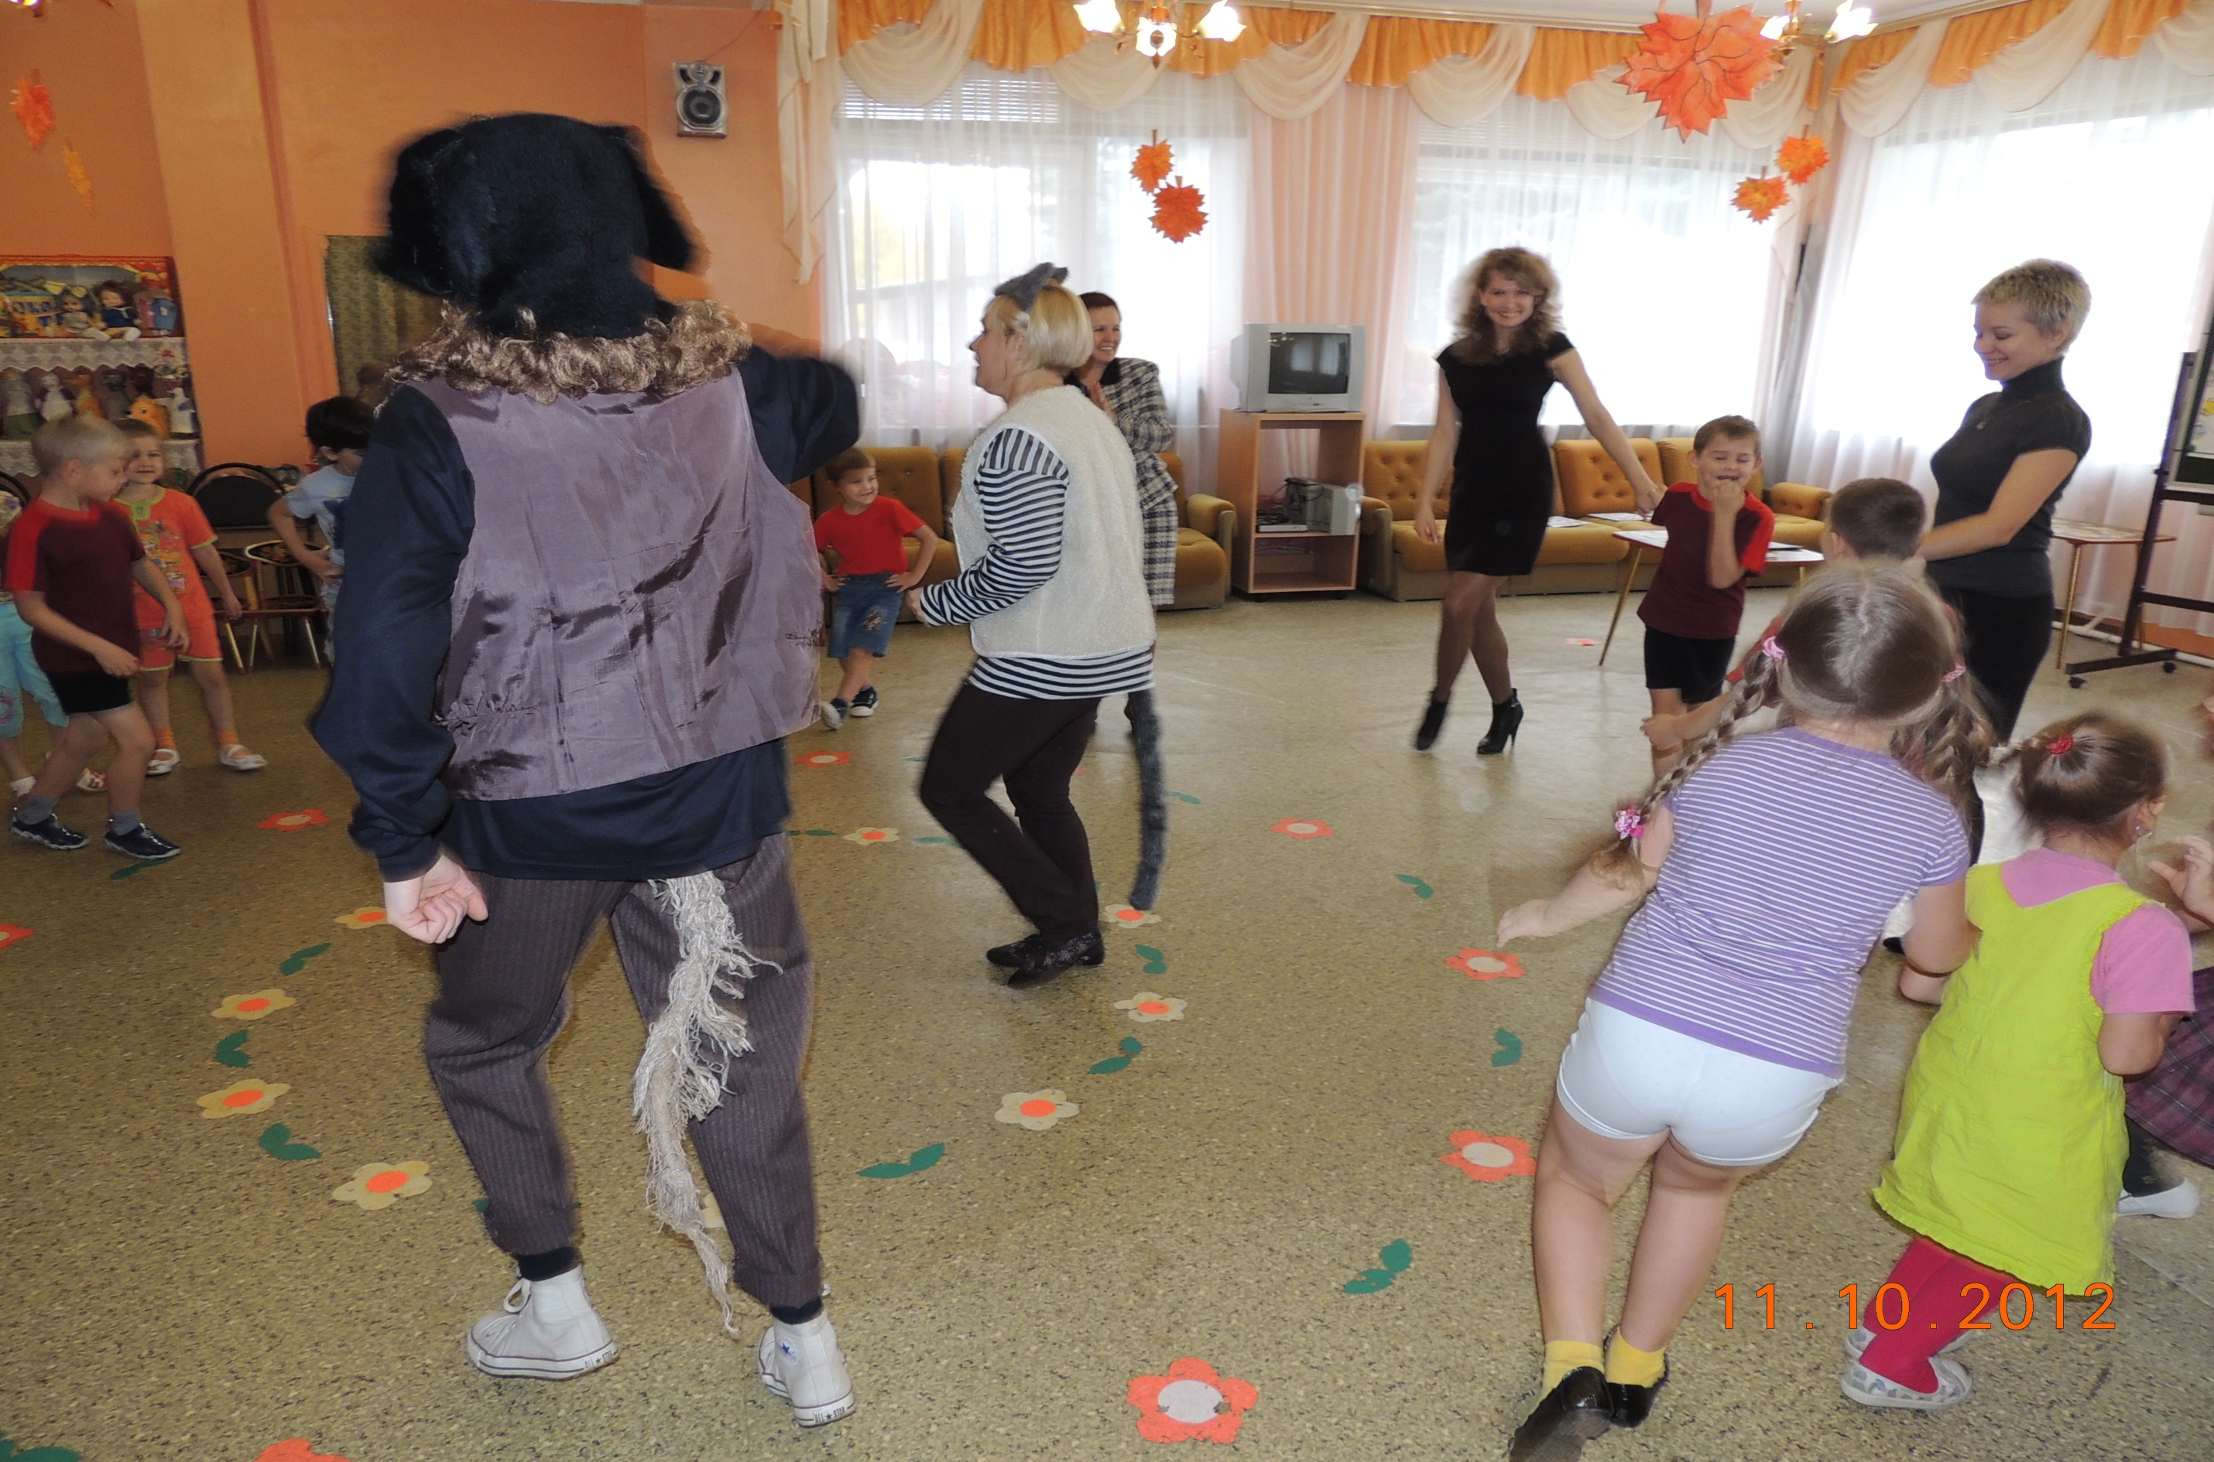
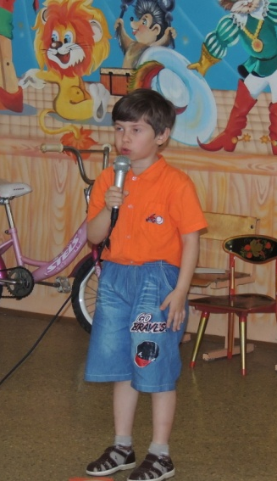
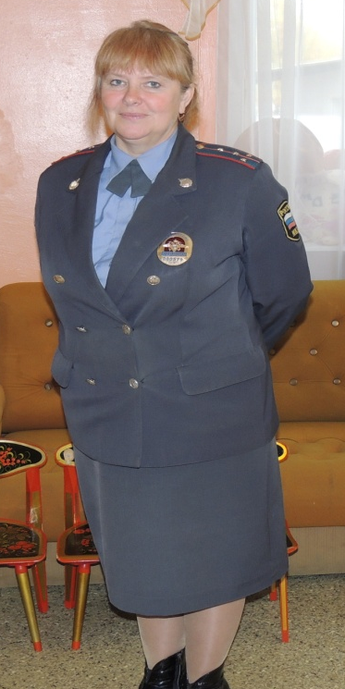

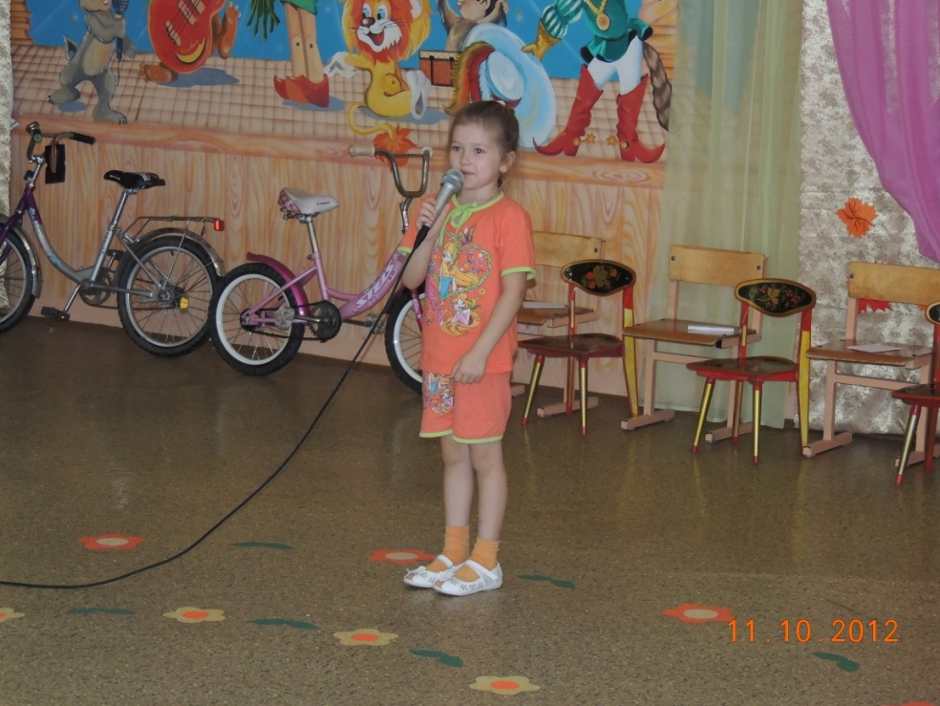
Интервью
со зрителями, родителями, членами жюри
…Я болел за своего друга… и он победил
…Спасибо огромное за такие мероприятия
…Мне понравилось все
…Дети показали хорошие знания правил дорожного движения, хорошо справились с «дорожными ловушками», задачами по ПДД.
Проводимый праздник актуален.
Я увидела, что дети имеют знания о правилах дорожного движения,…
Мероприятие интересное, познавательное

Slide 12

Презентацию подготовили
Старший воспитатель –
Русова Елена Анатольевна;
Учитель-логопед –
Павлова Светлана Павловна;
Дети подготовительной к школе группы «Ромашка»
Полная фото-сессия на нашем Интернет-представительстве
Адрес: http://koipkro.kostroma.ru/Buy/Elektron/default.aspx
А ВЫ?

